Slide 1
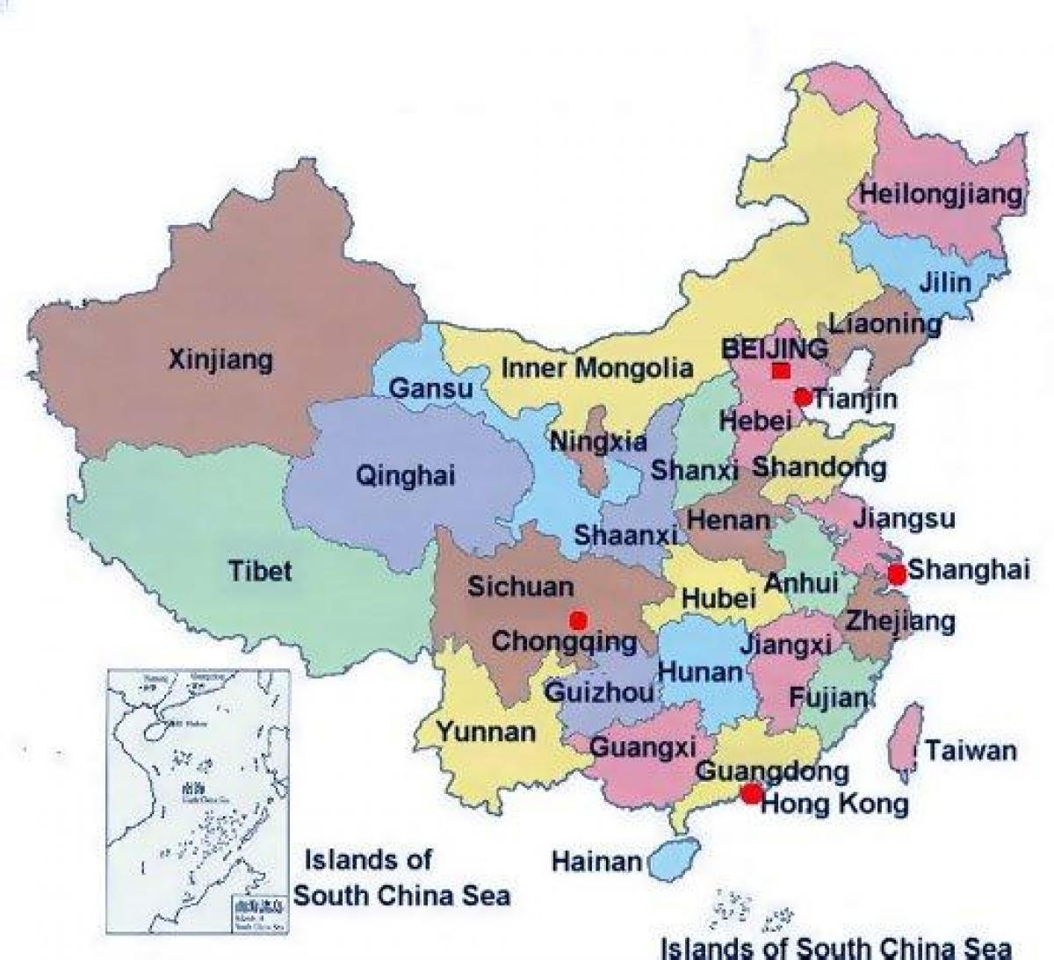
Չինաստանի քաղաքական քարտեզ

Slide 2
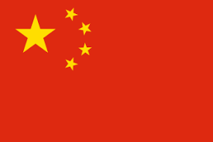
Դրոշը
Չինաստանի ազգային դրոշը, Չինաստանի Ժողովրդական Հանրապետության պաշտոնական պետական խորհրդանիշերից մեկն։ Ընդունվել է 1949 թվականին։

Slide 3
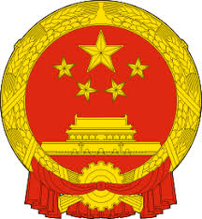
Զինանշանը
Այն ընդունվել է 1950 թ. սեպտեմբերի 20-ին:
Բաղկացած է Երկնային խաղաղության դարպասից, որը հանդիսանում է մուտք Արգելված քաղաք, որն էլ իր հերթին գտնվում է Պեկինի Տյանանմըն հրապարակում : Այս դարպասները խորհրդանշում չին ժողովրդի հնագույն ավանդույթները:
Դրա վերևում գտնվում են 5 աստղերը, որոնք կան նաև դրոշի վրա: Շրջանակը պարուրված է բրնձի և ցորենի հասկերով, որոնք արտացոլում են մաոիստական փիլիսոփայությունը, ագրարային հեղափոխությունը: Ներքևի մասում գտնվում է ատամնավոր անիվ, որը խորհրդանշում է արդյունաբերական աշխատողներին:
Զինանշանի կենտրոնում պատկերված է Տյանանմըն հրապարակը Պեկինում:

Slide 4
Հիմնը
Բնագիրը հունարեն լեզվով
Լատիներեն թարգմանություն
Αρχαίο Πνεύμα αθάνατο, αγνέ πατέρατου ωραίου, του μεγάλου και του αληθινού,Κατέβα, φανερώσου κι άστραψε εδώ πέραστη δόξα της δικής σου γης και τ' ουρανού.Στο δρόμο και στο πάλεμα και στο λιθάριΣτων ευγενών αγώνων λάμψε την ορμήΚαι με το αμάραντο στεφάνωσε κλωνάρικαι σιδερένιο πλάσε και άξιο το κορμί. (δις)Κάμποι, βουνά και θάλασσες φέγγουνε μαζί σουσαν ένας λευκοπόρφυρος μέγας ναός.Και τρέχει στο ναό εδώ προσκυνητής σου (δις)Αρχαίο Πνεύμα αθάνατο, κάθε λαός. (δις)
rkhéo Pnévma athánato, aghné patératou oréou, tou meghálou ke tou alithinoúKatéva, fanerósou ki ástrapse edhó pérasti dhóksa tis dhikís sou ghis kai t’ouranoú.Sto dhrómo ke sto pálema kai sto litháriSton evghenón aghónon lámpse tin ormí.Ke me to amáranto stefánose klonárikai sidherénio pláse ke áksio to kormí. (երկու անգամ)Kámpi, vouná ke thálasses féngoune mazí sousan énas lefkopórfyros méghas naósKe trékhi sto naó edhó proskynitís sou (երկու անգամ)Arkhéo Pnévma athánato, káthe laós. (երկու անգամ)

Slide 5
Աշխարհագրական դիրքը
Չինաստան, ամբողջական անունը՝ Չինաստանի Ժողովրդական Հանրապետություն (ՉԺՀ Չինարենի մանդարինյան բարբառով՝ |v=中华人民共和国|t=中華人民共和國 - Ջունհուա Րենմին Գոն հե գուո), սոցիալիստական պետություն Ասիայի արևելքում։ Տարածքով ամենամեծ երկիրն է արևելյան Ասիայում և չորրորդը աշխարհում՝ Ռուսաստանից, Կանադայից և ԱՄՆ-ից հետո։ Պետությունը ղեկավարվում է կոմունիստական կուսակցության կողմից։ Մայրաքաղաքը Պեկինն է^{[9]}: Չինաստանը բաղկացած է 22 գավառներից, 5 ինքնավար շրջաններից, 4 ուղիղ-ղեկավարվող քաղաքներից (Պեկին, Տյանցզին, Շանհայ և Չունցին), երկու գրեթե ինքնավար քաղաքներից (Հոնկոնգ և Մակաո) և իր սուվերենությունը պնդող Թայվանից: Չինաստանը համարվում է մեծ տերություն և որակավորվում է որպես գերտերություն^{[10][11]}: Ունենալով մոտավորապես 9.6 միլիոն կմ քառակուսի տարածք, Չինաստանը, հաշվարկումների ձևից կախված, ըստ տարածքի հանդիսանում է աշխարհի երրորդ կամ չորրորդ պետությունը^{[12]}: Չինաստանի լանդշաֆտը ընդարձակ է և բազմազան` սկսած անտառային տափաստաններից և Գոբի և Տակլա Մական անապատներից չորային հյուսիսում մինչև մերձարևադարձային անտառներ խոնավ հարավում: Հիմալայներ, Կարակորում, Պամիր և Տյան Շան լեռները բաժանում են Չինաստանը Հարավային և Կենտրոնական Ասիայից: Յանցզի և Հուանհե գետերը, համապատասխանաբար լինելով աշխարհի ամենաերկար երրորդ և վեցերորդ գետերը, սկիզբ են առնում Տիբեթյան լեռնաշխարհի խիտ բնակեցված աևելայն ծովափից: Չինաստանի ափամերձ տարածքը Խաղաղ օվկիանոսի մոտ կազմում է 14 500 կմ, իսկ Բոհայվան, Դեղին, Արևելաչինական և Հարավչինական ծովերը պատկանում են Չինաստանին:

Slide 6
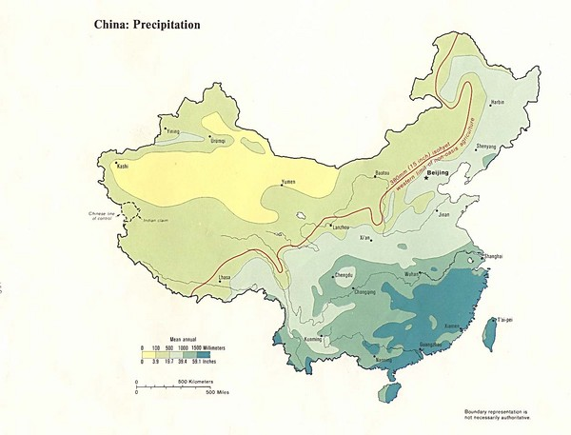
Կլիմա
Կլիման բազմազան է. արևելքում մուսսոնային է, արևմուտքում և կենտրոնում` ցամաքային, ամառը չոր ու շոգ է, ձմեռը՝ ցրտաշունչ։ Տիբեթի բարձրադիր տեղամասերում ցուրտ է։ Երկրի հարավը տաք է. տարեկան ստանում են 2–3 բերք։

Slide 7
Տնտեսությունը
Վերջին երկու հազարամյակի ընթացքում Չինաստանի տնտեսությունը ամենամեծն է աշխարհում, սակայն որոշ ժամանակահատվածում այն ունեցել է վերելքենր և անկումներ^{[13][14]}: 1978 թվականի տնտեսական ռեֆորմից հետո Չինաստանը դարձավ աշխարհի ամենարագ զարգացող տնտեսություններից մեկը: 2014 թվականին ըստ անվանական ՀՆԱ-ի հանդիսանում էր երկրորդ մեծագույն, իսկ ըստ ՀՆԱ-ի մեծագույն տնտեսությունը: Չինաստանի նաև հանդիսանում է աշխարհի ամենաշատ ներկրող և երկրորդ ամենաշատ ներկրող պետությունը^{[15]}: Չինաստանը հանդիսանում է ատոմային զենք ունեցող երկիր, ունի աշխարհի ամենամեծ մշտական բանակը և երկրորդ պետությունն է աշխարհում պաշտանության նախարարությունը հատկացված բյուջեի չափով^{[16][17]}: Չինաստանը հանդիսանում է ՄԱԿ-ի անդամ երկիր և 1971 թվականին փոխարինել է Չինապան պետությանը ՄԱԿ-ի անվտանգության խորհրդի կազմում: Չինաստանը նաև համարվում է մի շքար ֆորմալ կամ ոչ ֆորմալ կազմակերպությունների անդամ, որոնցից են օրինակ Առևտրի համաշխարհային կազմակերպությունը, Ասիական և խաղաղօվկանոսյան տնտեսական խորհուրդը, ԲՐԻԿՍը, Շանհայի համագործակցության կազմակերպություն, Բանգլադեշ-Չինաստան-Հնդկաստան-Մյանմա տարածաշրջանային համագործակցությունը և Մեծ քսանյակը:

Slide 8
Տնտեսությունը
Ըստ 2014 թվականի տվյալների, Չինաստանն ունի աշխարհում երկրորդ ամենամեծ ՀՆԱ-ն, որը ամբողջ գումարը ըստ Արժույթի միջազգային հիմնադրամի կազմում է 10.380 տրիլիոն ԱՄՆ դոլար։ Եթե հաշվի առնենք նաև գնողունակության համարժեքություն, ապա Չինաստանի տնտեսությունը աշխարհի ամենամեծ տնտեսությունն է, քանի որ 2014 թվականին նրա գնողունակության համարժեքություն-ՀՆԱ-ն կազմում էր 17.617 տրիլիոն ԱՄՆ դոլար։ 2013 թվականին գնողունակության համարժեքություն-ՀՆԱ-ն ըստ շնչի կազմում էր 12 880 ԱՄՆ դոլար, այն դեպքում երբ այդ արժեքի նոմինալը 4 859 ԱՄՆ դոլար էր: Երկու դեպքում էլ Չինաստանը հետ է մնում գլոբալ ՀՆԱ-յում ըստ մեկ շնչին ընկնող անվանական ՀՆԱ-ի (աշխարհի 183 երկրներ և արժույթի միջազգային հիմնադրամ)։

Slide 9
Գյուղատնտեսություն
Գյուղատնտեսության գլխավոր ճյուղը երկրագործությունն է։ Չինացիները հնուց հայտնի են որպես հմուտ երկրագործներ։ Մշակում են բրինձ, թեյ, ցորեն, եգիպտացորեն, բամբակենի, բատատ, սոյա, ծխախոտ։ Չինաստանը թեյի հայրենիքն է. այն տարածում է գտել Տան դինաստիայի ժամանակաշրջանում և հյուսիսային շրջանների բարբառով կոչվում է չայ, իսկ հարավի բարբառով՝ թեյ։

Slide 10
Մշակույթը
Չինաստանը հնագույն մշակույթի երկիր է, արևելյան քաղաքակրթության օրրանը. այստեղ են կատարվել մի շարք գյուտեր ու հայտնագործություններ՝ բնական մետաքսը, վառոդը, կողմնացույցը, մեխանիկական ժամացույցը, թուղթը, գունավոր տպագրությունը և այլն։ Այստեղ են ստեղծվել համաշխարհային նշանակության փիլիսոփայական ուղղություններ կոնֆուցիականությունը, դաոսականությունը և մոիզմը։ Հոգևոր մշակույթի ավանդույթները՝ ինքնատիպ չինական թատրոնը, գեղանկարչությունը, երաժշտությունը, ուշու մարմնամարզությունը, լուսնային օրացույցը և այլն, պահպանվել են մինչև մեր օրերը։ Չինական Ցին Շի Հուանդի կայսրի հրամանով կայսրության հյուսիսարևմտյան սահմանները հարձակումներից պաշտպանելու համար կառուցվել է հոծ պատ՝ Չինական մեծ պարիսպը (երկարությունը՝ 6250 կմ, բարձրությունը՝ 6,6–10 մ, լայնությունը՝ հիմքում 6,5 մ, վերևում 5,5 մ), որը միակ ձեռակերտ կառույցն է, որ կարելի է անզեն աչքով տեսնել տիեզերքից։ 2007 թ-ին Չինական մեծ պարիսպը ներառվել է աշխարհի նոր 7 հրաշալիքների ցանկում։ Չինաստանը նաև փիլիսոփայական մտքի զարգացման, արևելյան բժշկության հայրենիքն է։ Ինքնատիպ ու գեղեցիկ են չինական քաղաքները։ Նրանց բնորոշ են ուղիղ փողոցները, ազգային ճարտարապետության հին ու նոր կոթողների ներդաշնակությունը, ընդարձակ կանաչ պուրակներն ու ծաղկանոցներն աչքի են ընկնում կոկիկությամբ ու մաքրությամբ։ Մայրաքաղաք Պեկինը (չինարեն՝ Բեյջին, բառացի՝ հյուսիսային մայրաքաղաք) աշխարհի հնագույն քաղաքներից է. հիշատակվում է մ.թ.ա. II հազարամյակից։ Պեկինի կենտրոնում է գտնվում «Ներքին քաղաքը»՝ բազմաթիվ պալատներով, պուրակներով, լճերով, իսկ միջնադարյան պարիսպներով շրջափակված արվարձանները կազմավորում են «Արտաքին քաղաքը»։ Խոշոր քաղաքները զարգացման չինական եղանակի՝ ազատ տնտեսական գոտիների մասեր են։

Slide 11
Բնակչությունը
Չինաստանը բազմազգ պետություն է` 1.6 մլն բնակչությամբ, սակայն բնակչության 94%-ը չինացիներ են (բուն անվանումը՝ հան, չինական միասնական ժողովուրդը կազմավորվել է Հան կայսրության ժամանակաշրջանում)։ Ապրում են նաև ավելի քան 50 այլ ազգերի ներկայացուցիչներ (ույղուրներ, մանջուրներ, մոնղոլներ, տիբեթցիներ և այլք)։ Խոշորագույն քաղաքներն են Շանհայը, Պեկինը, Տյանցզինը, Շենյանը, Վուհանը, Գուանչժոուն (Կանտոն), Չունցինը և այլն։ Դավանում են բուդդայականություն, կոնֆուցիականություն և դաոսականություն: Խոսում են չինարենի՝ իրարից խիստ տարբերվող 7 հիմնական բարբառներով, գրում գաղափարագրերով (հիերոգլիֆային գիր)։ Դրանք փոքրիկ պատկերներ են, որոնցով նշանակվում են վանկերն ու բառերը։ Գաղափարագրերի թիվը հասնում է 50 հազարի, սակայն առավելապես օգտագործվում են 7 հազարը։

Slide 12
Կրոն
Ամենատարածված կրոնը դա «չինական կրոնն» է, որն ներառում է կոնֆուցիականության և բուդդայականության տարրեր: Կրոնի հիմքում ընկած է Շենը (神), որը խորհդրանշում է սերունդների էներգիան: Այն կարող է լինել միջավայրի կամ գերդաստանների նախահայրերի աստվածություն, հասկացություն քաղաքակրթության մեջ, մշակութային հերոսներ, որոնցից շատերի մասին հիշատակվել է չինական դիցաբանության կամ պատմության մեջ^{[300]}: Ամենատարածված ազգային կուռքերից են Մացզուն (ծովերի աստվածուհի)^{[301][302]}, Հուանդին (չինական ռասայի երկու աստվածային կայսրներից մինը)^{[301][303]}, Գուան Յույը (պատերազմի և առևտրի աստված), Կաիշենը (բարգավաճման և հարստության աստված), Պանգուն և շատ այլք: Չինաստանը հանդիսանում է աշխարհում ամենաբարձր կրոնական արձաններ ունեցող երկիրը: Այդ արձանների թվում է նաև Հենանի Գարնանային տաճարի Բուդդան, որը հանդիսանում է աշխարհի ամենաբարձր արձանը^{[304]}:

Slide 13
Տոները
Նոր տարին (հունվարի 1),
Գարնան տոնը (Նոր տարի՝ ըստ լուսնային օրացույցի),
Կանանց միջազգային օրը (մարտի 8),
Աշխատավորների միջազգային համերաշխության օրը (մայիսի 1),
Չինաստանի երիտասարդության օրը (մայիսի 4),
Երեխաների պաշտպանության միջազգային օրը (հունիսի 1),
Չինաստանի ազգային-ազատագրական բանակի ստեղծման օրը (օգոստոսի 1),
Ուսուցչի օրը (սեպտեմբերի 10),
ՉԺՀ ազգային տոնը (հոկտեմբերի 1

Slide 14
Հայերը Չինաստանում
Չինաստանում հայերը հիշատակվում են դեռևս II դարից. նրանք մետաքս և այլ ապրանքներ արտահանող վաճառականներ էին։ Հայկական փոքր գաղութներ հիմնվել են մոնղոլական առաջին արշավանքներից (XIII դարի սկիզբ) հետո, երբ Հայաստանից գերեվարված հայերի մի մասը բնակեցվել է Չինաստանի հյուսիսային շրջաններում։ Այնուհետև հայերը թափանցել են երկրի խորքը, բնակվել ծովափնյա քաղաքներում, հատկապես՝ Կանտոնում (այժմ՝ Գուանչժոու), XVIII դարում ոչ մեծ հայկական առևտրական տներ են եղել Շանհայում։ Ամենահայաշատը Խարբինն էր, որի համայնքն ուներ եկեղեցի։
Չինարենի ուսուցիչ կանտոնաբնակ Հովհաննես Ղազարյանը անգլերենից չինարենի է թարգմանել Աստվածաշունչը։ Ներկայումս Չինաստանում բնակվում է ընդամենը 160 հայ^{[280][308]}:

Slide 15
Պատմությունը
Չինաստանը հին և հարուստ պատմություն ունի։ Մ.թ.ա. 6-րդ հազարամյակում ներկայիս Չինաստանի տարածք են գաղթում նեոլիթական մշակույթի առաջին զարգացած ցեղերն ու ժողովուրդները և բնակություն են հաստատում խոշոր գետերի գետաբերաններում։ Սկիզբ են առնում Յանգշաո, Ցզինլի և Միջաբանգ քաղաքակրթությունները։ Մոտ մ.թ.ա. 3-րդ հազարամյակում, բրոնզե դարի սկզբում բոլոր այս հնագույն ժողովուրդներն ու էթնոսները վերանում են, կազմավորվում են նորերը, որոնցից են Սանցզինգդուին (մ.թ.ա. 12-11 դարեր), որոնք ապրում են ժամանակակից Չինաստանի Սիչուան նահանգում, կամ Էրլիտուները` արևմուտքում։ Դեռևս մ.թ.ա. II հազարամյակում հին հաները Հուանհե գետի հովտում հիմնել են իրենց պետությունը։ Բրոնզե դարի ծաղկման շրջանում Չինաստանում սկսվում է դինաստիաների դարաշրջանը։ Պատմության մեջ առաջին հայտնի դինաստիան Շանգ-դինաստիան է։ Ժողովուրդը գոյություն է ունեցել մ.թ.ա. 16-11րդ դարերում։ Այս ժամանակներից են ծագում ոսկորների վրա գրված հնագույն արձանագրությունները, որոնք գտնվել են Չինաստանում։ [1] Պատմության ընթացքում երկիրը բազմիցս ենթարկվել է ներխուժումների, մասնատվել, բայց 5 հզ. տարի շարունակ պահպանել է բնակչության ֆիզիկական տեսակը։ 1911 թ-ին Սուն Յաթ Սենի ղեկավարությամբ Չինաստանը հռչակվել է ազգային հանրապետություն, իսկ Մաո Ցզե Դունի գլխավորությամբ քաղաքացիական պատերազմի հաղթանակից հետո՝ 1949 թ-ի հոկտեմբերի 11-ին վերակազմավորվել է Չինական Ժողովրդական Հանրապետության։ XX դարի վերջին քառորդից Չինաստանում իրականացվում է «բաց դռների» տնտեսական քաղաքականություն, տնտեսության զգալի մասը մասնավորեցվել է, որպես տնտեսության զարգացման ուղի` սահմանադրության մեջ ամրագրվել է «չինական առանձնահատկությամբ սոցիալիզմը», որի արդյունքում երկրի տնտեսությունն աննախընթաց վերելք է ապրում, զարգանում են արդյունաբերության տարբեր ճյուղեր, արտադրվում են ավտոմեքենաներ, գյուղատնտեսական մեքենաներ, օդանավեր, բազմապիսի հաստոցներ, խաղալիքներ (աշխարհում արտադրվող խաղալիքների 50 %-ը)։

Slide 16
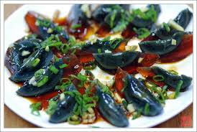
Չինական խոհանոց
Չինական խոհանոցը ներառում է Չինաստանի շրջանների խոհանոցը, ինչպես նաև` չինական սփյուռքի խոհարարական սովորույթները: Չինական խոհանոցի պատմությունը սկսվում է նեոլիթից, ժամանակի ընթացքում տարբեր շրջաններում հայտնվեցին սեփական նախընտրություն` կլիմայից և պալատական նորաձևությունից կախված: Ժամանակի ընթացքում չինական խոհանոցում ներառվում են արտասահմանյան բաղադրամասեր և ուտելիքի պատրաստման սովորույթներ: Կան յուրահատուկ խոհարարական հատկություններ` բնորոշ տարբեր խավի և ազգության մարդկանց համար: Չինական խոհանոցի ավելի հայտնի ճաշատեսակներ են` պեկինյան բադ, դիմսամ, տապակած բրինձ, հարյուրամյա ձու, կրիայով ապուր:
Արևմուտքում սուր քննադատության է արժանացել ուտեստում շան և կատվի մսի օգտագործման չինական ավանդությունը^{[1]}:

Slide 17
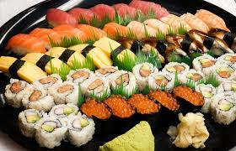
Սուշի

Slide 18
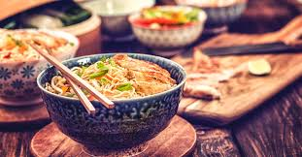
Լափշա

Slide 19
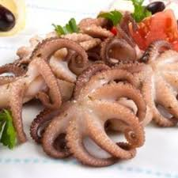
Ութոտնուկ

Slide 20
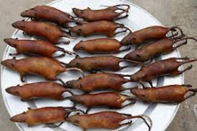
Չորեցված մուկ

Slide 21
Ամառային պալատ

Slide 22
Չինական մեծ պատը

Slide 23
Շանհայը

Slide 24
主持人
Բ․Արտյոմ
Բ․Հայկ
Շ․Տարոն
Մ․Գոռ
老師 Խ․Օխոյան

